Slide 1


Slide 2
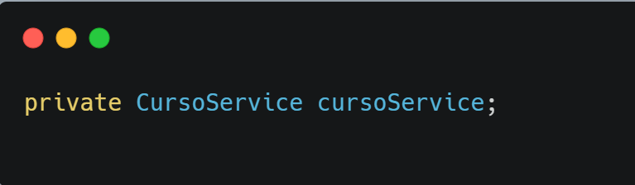
Paso 1
Declaramos esta variable que nos ayudara a realizar operaciones a lo largo de la implementación de los test

Slide 3

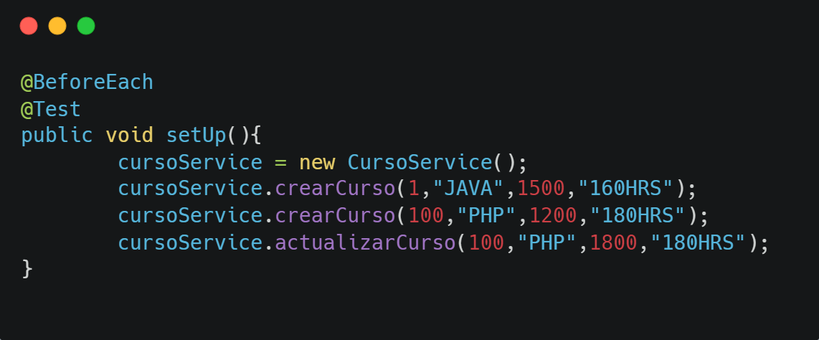

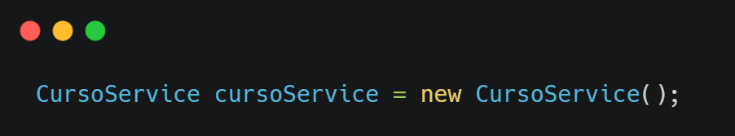
Paso 2
@BeforeEach esta notación indica que esto se ejecutara antes de cada prueba
@Test esta notación indica que es una prueba (test)
Aquí realizamos la instancia de nuestro servicio
Utilizamos los comportamientos de nuestro servicio
En resumen el metodo anterior nos evitara hacer instancias en cada test

Slide 4
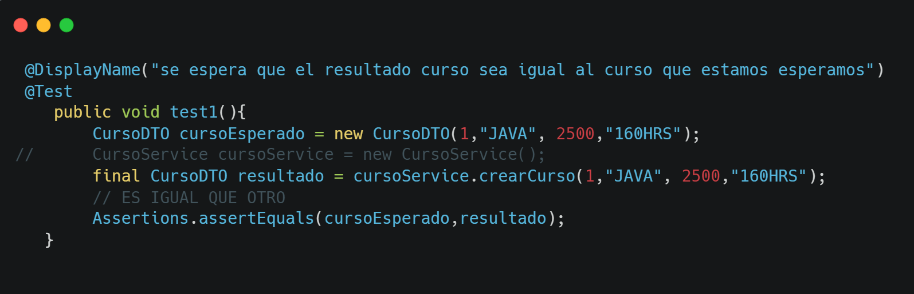
Test 1
@DisplayName Esta anotación nos ayuda a definir un nombre a nuestro método así como un nombre que describa lo que realizara el test
Lo que realiza este test es comprobar si el curso esperado es igual al que llega como resultado por ello ocupamos assertEquals, evalua true o false
Si es diferente fallara ejemplo que llegue con un ID diferente del curso esperado

Slide 5
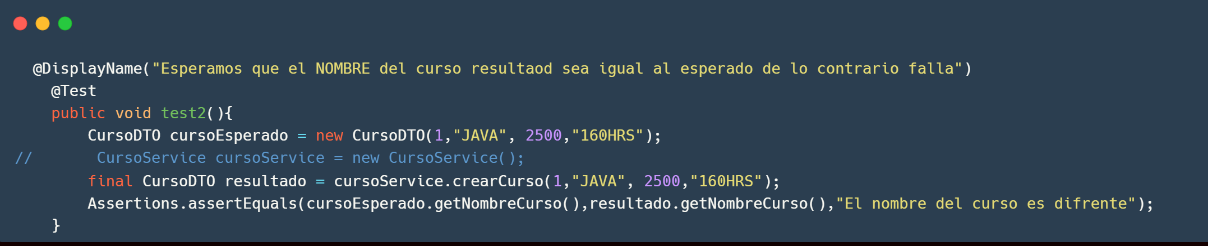
Test 2
Esto que agregamos es para que imprima el problema
Lo que realiza este test es comprobar si el nombre del curso esperado es igual al nombre del curso de resultado
Verifica mediante los atributos (estados) de nuestra clase

Slide 6
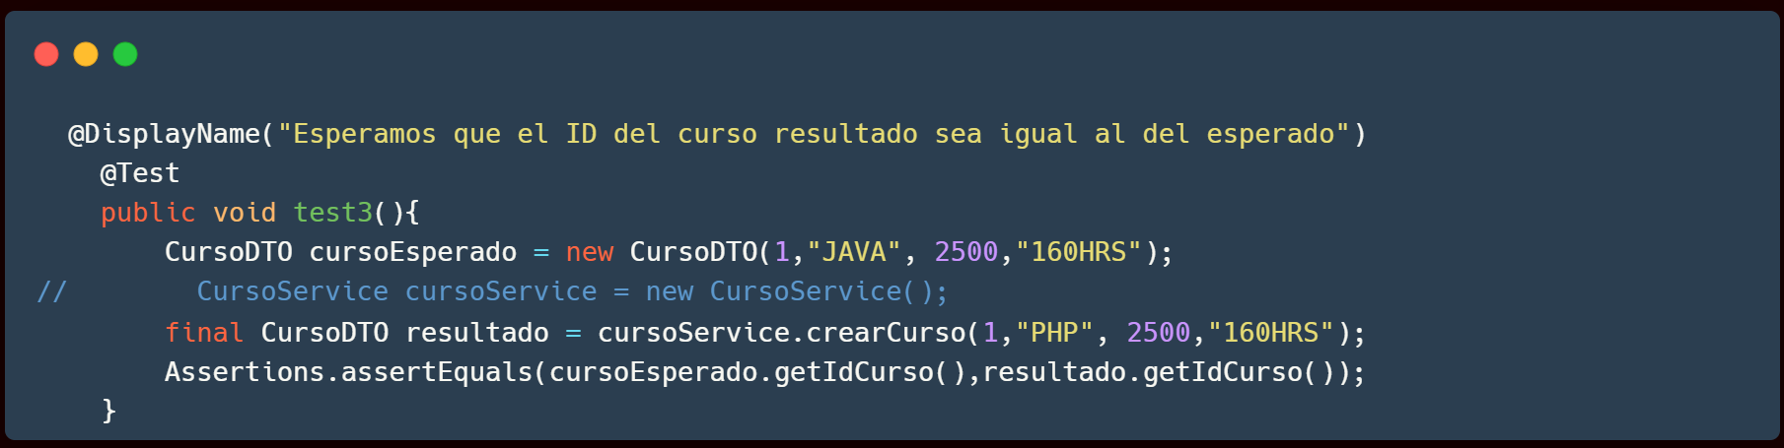
Test 3
Este ejemplo podría ser la búsqueda de un id de una base de datos si es realmente el id que buscamos o es dirente
Lo que realiza este test es comprobar si el id del curso esperado es igual al id del curso de resultado
Verifica mediante el id (estados) de nuestra clase

Slide 7
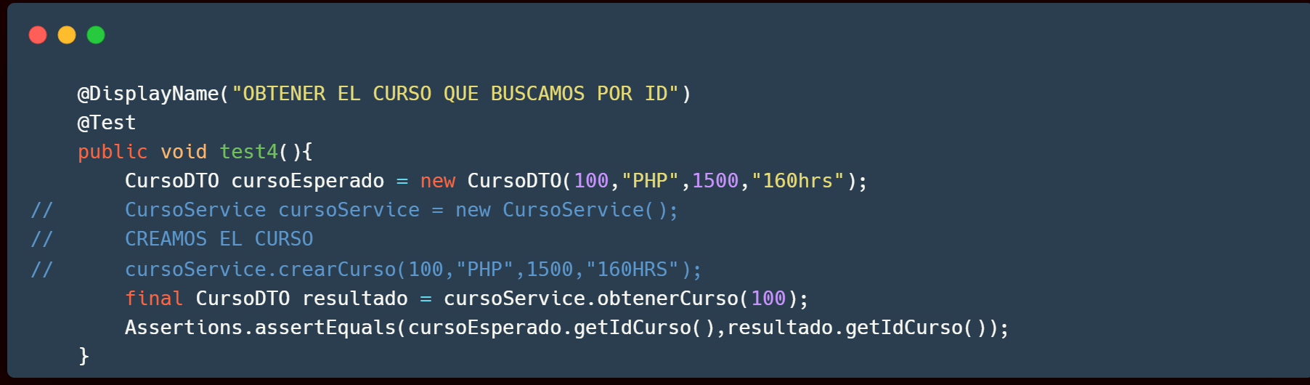
Test 4
Este ejemplo podría ser la búsqueda de un id de una base de datos
Lo que realiza este test es comprobar si el id del curso esperado es igual al id del curso de resultado
Verifica mediante el id (estados) de nuestra clase si realmente es el registro que buscamos

Slide 8
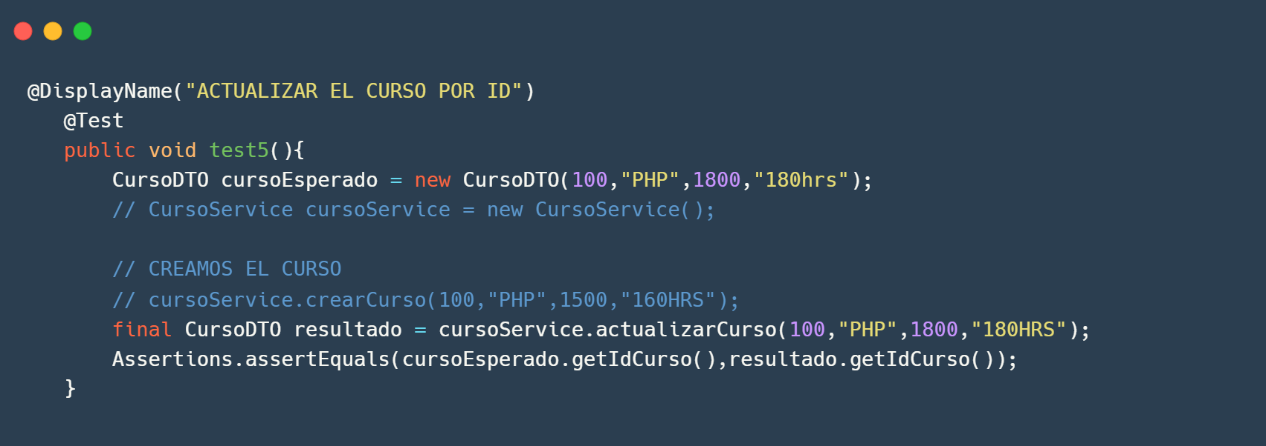
Test 5
Este ejemplo podría ser la actualización de un id de una base de datos
Lo que realiza este test es actualizar un curso siempre y cuando sea igual al id que se desea actualizar
Compara los id y si son iguales pasa el test

